Slide 1

親愛的老師您好
感謝您選用本書作為授課教材，博碩文化準備本書精選簡報檔，特別摘錄重點提供給您授課專用。
說明：
1、本教具為非賣品，不得作為商業之用。
2、本教具僅授權使用原著作為授課教材之教師作為教學或研究等學術用途。
3、本教具未授權提供學生任何拷貝、影印、引用、翻印等行為。
4、教師若需申請網站或內容授權，可透過您的博碩業務協助處理，謝謝。
博碩文化：
總公司：台北縣汐止市新台五路一段112號10樓A棟
電話：(02) 2696-2869 分機 313 傳真：(02) 2696-2867
網址：www.drmaster.com.tw 客服信箱：school@drmaster.com.tw
出書提案信箱 schoolbook@drmaster.com.tw

Slide 2


網頁設計必學的程式實作技術
請老師填入姓名主講
課本：HTML5+CSS3+JavaScript
博碩文化出版發行

Slide 3
第四章 HTML入門
課前指引
HTML是Hyper Text MarkupLanguage(超文件標記語言)的縮寫，雖然說HTML也算是一種程式語言，但事實上HTML並不像C++或Visual Basic語言一樣必須記憶大量的語法，正確的說HTML只是一種標記(tags)，每個標記都是一個特定的指令，這些指令組合起來就是我們在瀏覽器看到的網頁了。

Slide 4

章節大綱
4-1 認識HTML5
4-2 學習HTML前的準備工作
4-3 HTML語法概念與架構
4-4 HTML5文件結構與語意標記
備註：可依進度點選小節

Slide 5


4-1認識HTML5
4-1-1 HTML5與HTML4的差異
  1.語法簡化
  2.統一網頁內嵌影音的語法
  3.新增<header>、<footer>、<section>、<article> 等語意標記
  4. HTML5廢除一些舊有標記
  5.全新的表單設計
  6.利用<canvas>標籤繪出圖形
  7.提供API開發網頁應用程式

Slide 6
4-1-2 HTML5廢除的標記
標記 | 描述 | 替代標記
<applet> | 內嵌Java Applet | 改用<embed>或<object>標記
<acronym> | 縮寫字詞，例如：WWW=World Wide Web | 改用<abbr>標記
<dir> | 符號清單 | 改用<ul>標記
<frame> | 頁框設定 | 改用CSS搭配<iframe>標記
<frameset> | 頁框宣告
<noframes> | 瀏覽器不支援框架時顯示
<basefont> | 指定基本字體 | 改用CSS
<big> | 放大字體
<center> | 置中
<font> | 文字格式設定
<marquee> | 跑馬燈文字
<s> | 刪除線
<strike> | 刪除線
<spacer> | 插入空白
<tt> | 等寬字體顯示
<u> | 加底線
<bgsound> | 插入背景音樂 | 改用<audio>標記

Slide 7
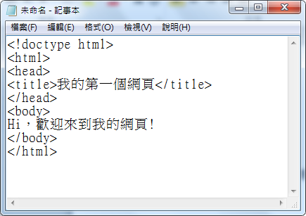
4-2 學習HTML前的準備工作
4-2-1建立HTML文件
準備工具：
  瀏覽器
  純文字編輯軟體

Slide 8
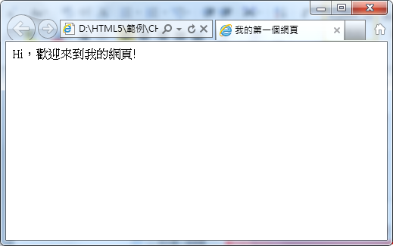
4-2-2預覽HTML網頁
標題列
網頁內容

Slide 9
    4-3 HTML語法概念與架構
4-3-1HTML的標記型態
圍堵標記(Container Tags)
單一標記(Single Tag)
<起始標記>……</終止標記>
<hr>、<img>

Slide 10
    4-3 HTML語法概念與架構
4-3-1 HTML的組成
<!DOCTYPE html> <html> <head> <title>這裡是網頁標題</title> </head> <body> 這裡是網頁的內容 </body> </html>
頭(head)
身體(body)

Slide 11

    4-4 HTML5文件結構與語意標記
4-4-1結構化的語意標記
<nav>
<section>
<aside>
<article>

Slide 12
    4-4-2 HTML5宣告與編碼設定
<!DOCTYPE html>
<html lang="zh-TW">
<meta charset="big5">

Slide 13
本章結束
Q&A討論時間

